Slide 1

Crédito Privado
Crédito Estruturado
Agosto-26

Slide 2


Estamos entre as maiores
gestoras de investimentos
do Brasil, parte do grupo
A 2ª maior instituição financeira do Brasil
+R$ 31 bi
26
+75
+135
Ativos sob
gestão
Anos de
história
Proﬁssionais
Fundos de investimento desde a criação
Fonte: Anbima - Jul/2026

Slide 3






Estratégias de Investimento
Energia
& Infra
Investment
Solutions & FoF
Crédito
Imobiliário
Private
Solutions
Crédito Privado
Fundos de
Tijolo/Ativos Reais
Equity
Fundo de Fundos
Estruturas Exclusivas
Crédito Estruturado
Fundos de Papel
Crédito Estruturado
Asset Allocation
Legal Claims
Yielding Asset
Renda Fixa
Credit Solutions
Equities

Slide 4























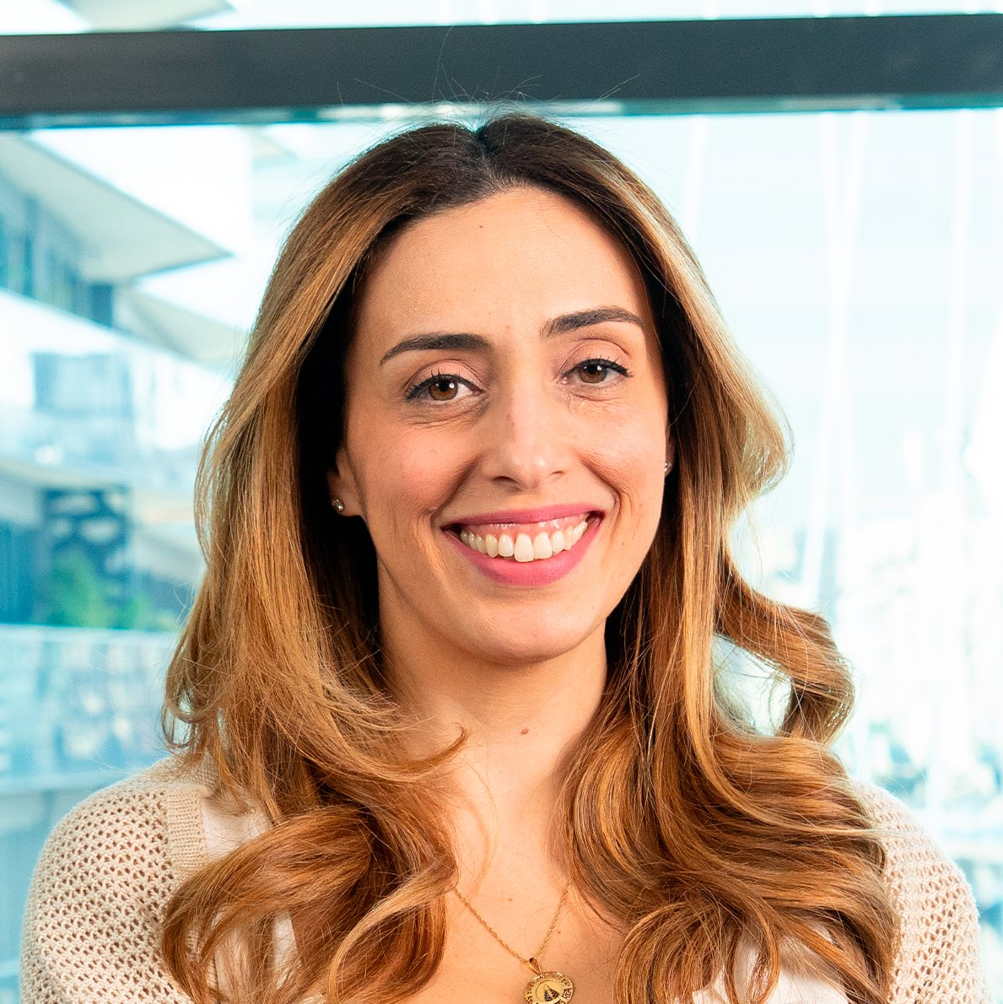








Nossa liderança combina mais +200 anos de experiência em investimentos
com um sólido histórico de atuação em verticais de investimento.
Rodrigo
Freire
Com mais de 20 anos de experiência em M&A e private equity, originou, executou
e administrou bilhões em investimentos privados.
Anteriormente, foi General Manager na Uber e CEO na
Holu Energia, além de ter
integrado o Private Equity da
BRZ Investimentos e sido membro do conselho em diversas empresas.
Sami
Karlik
Com mais de 20 anos
de experiência no mercado
financeiro, com passagem
pela AIG, Unibanco, Banco
Fator e Banco Votorantim,
como Head de Large Corporate.
Adriano Mantesso
Head de alguns dos maiores
FIIs do Brasil, executou
e gerenciou bilhões em
transações imobiliárias.
Experiências anteriores
como Head Latam na Ivanhoé Cambridge, Partner do BTG e
Diretor Executivo da Brazilian Capital
CEO
CRÉDITO
IMOBILIÁRIO
Bruno
Franco
Com mais de
20 anos de experiência
em private equity e energia
com passagem por BTG Pactual
e Latin America Power.
Letícia Albuquerque
Com mais de 23 anos de experiência em investimentos, atuou como sócia e
diretora de investimentos
no family office Focus Invest.
Experiências anteriores incluem
o segmento private do Unibanco
e gestão de fundos de ações
na antiga BV Asset.
Enrico
Trotta
+ de 15 anos em Mercado
de Capitais, participando em
mais de 50 IPOs e follow-ons durante os 12 anos de Equity Research no Itaú BBA, onde cobriu os setores Imobiliário e Tecnologia.
Anteriormente, trabalhou com venture capital e consultoria.
ENERGIA & INFRA
INVESTMENT SOLUTIONS
DISTRIBUIÇÃO,
RI & RESEARCH
Paola
Moussatche
Com experiência prévia
em escritórios de advocacia,
nas áreas de M&A, mercado de capitais e tributária, passou a atuar diretamente no mercado financeiro em 2013, com passagens pela Squadra Investimentos,
MAF e VELT Partners.
Alice
Singer
+18 anos de experiência na
área de Riscos e Compliance,
tendo atuado como Gerente de Riscos e Controles Internos na Canvas Capital.
Anteriormente, trabalhou como especialista em riscos no Itaú Unibanco e na FRAM Capital.
Marília
Romero
Atuou em gestão de pessoas,
Business Partner e remuneração
no setor financeiro, com atuação
em transformação cultural no Banco BV e Crefisa, e passagens pela Amil
e Volkswagen do Brasil, focado em estratégias de remuneração
de curto e longo prazo.
LEGAL
RISCOS,
COMPLIANCE,
PLD & OPERAÇÕES
PESSOAS
& CULTURA

Slide 5

Crédito
Fundos

Slide 6
Ativos
sob gestão
Emissores em carteira
Credibilidade e performance da Tivio Capital no mercado
de crédito privado
+R$12 bi
Atuamos nas estratégias de soluções de investimentos, alocação para fundações, previdências, fundos exclusivos para clientes alta renda e crédito privado voltado para o investidor pessoa física.
+30
Bancários
+100
Corporativos
AuM captado
nos últimos
12 meses
Profissionais dedicados
ao Crédito
+R$3,5 bi
11

Slide 7
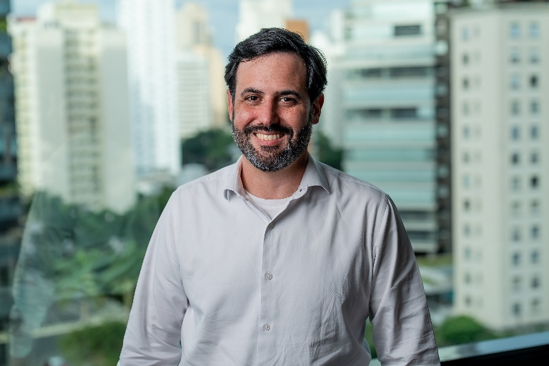

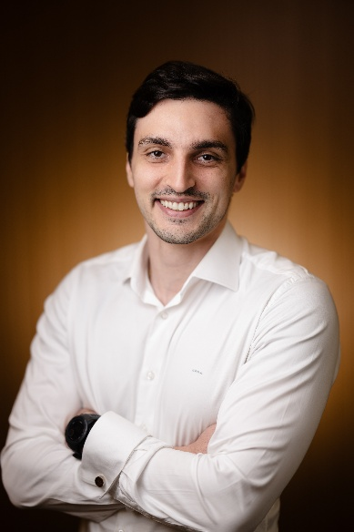
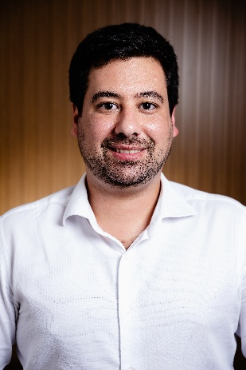





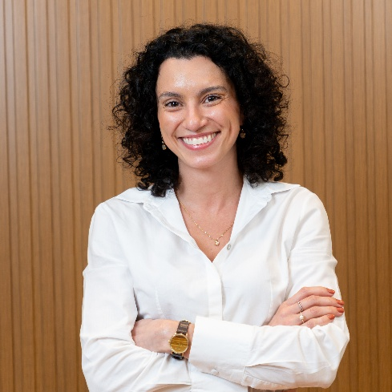
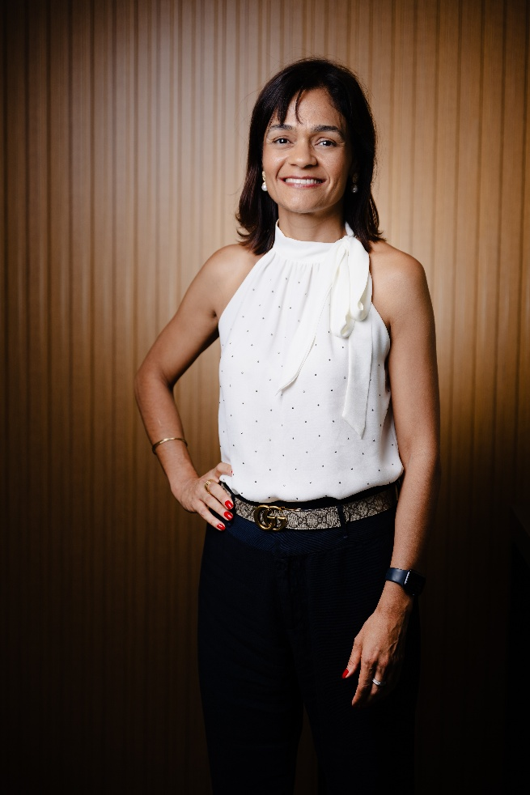
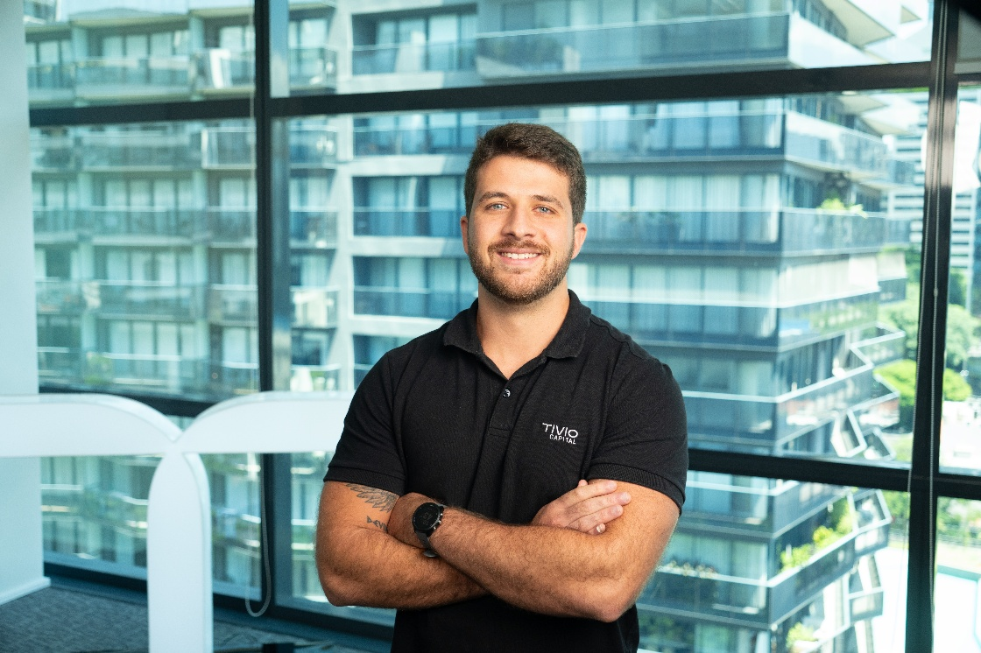



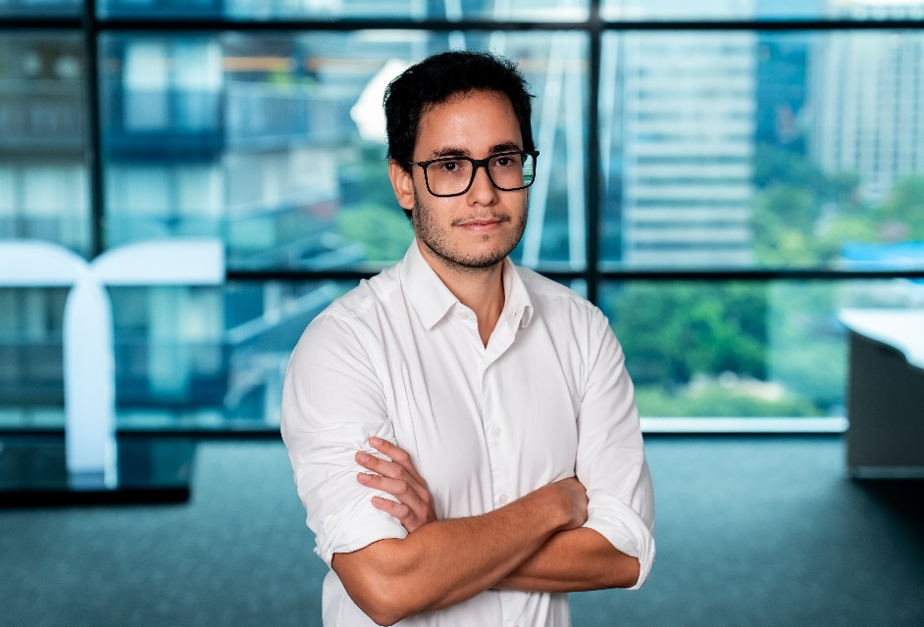

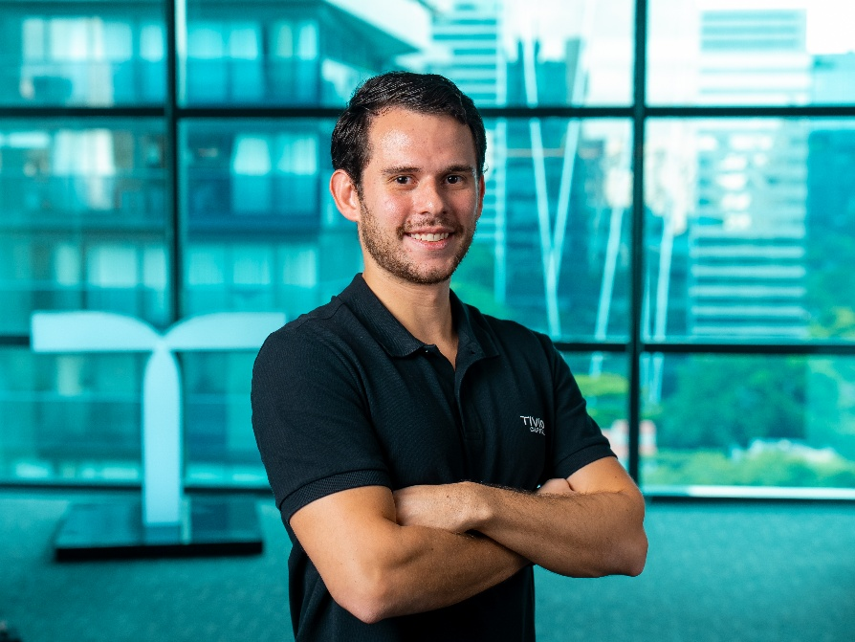

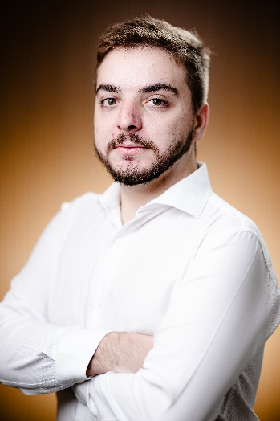
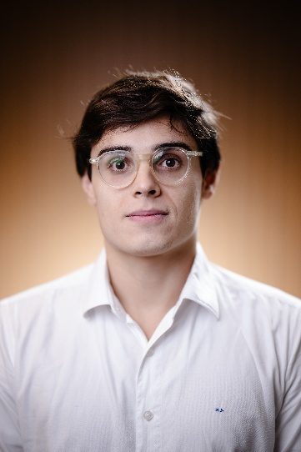



Time e Experiência - Crédito
Sami Karlik, CFA
José Ávila
Pedro Bento, CFA
HEAD DE CRÉDITO PRIVADO
VP CRÉDITO PRIVADO
GESTOR DE CRÉDITO PRIVADO
Atuou no Itaú e Banco Fator em equity research. Migrou para crédito no Banco BV, onde virou VP. Em 2023, tornou-se Head de Crédito Privado na Tivio Capital.
Profissional com 10+ anos em crédito
e equity. Passagens pela Moody’s, BV e Deutsche Bank, onde liderou crédito
no Brasil. Entrou na Tivio em 2025.
Formado pelo Insper, MBA INSEAD.
Iniciou a carreira em 2014
na gestão de FIIs na BV Asset e, em 2019, migrou para Crédito, passando a acompanhar fundos e o mercado de dívida corporativa. Formado pelo Insper, possui CFA, CGA e CGE.
Isabela Ramires, CGE
Luciana Pimentel
Pedro Bardavid, CGA
VP CRÉDITO PRIVADO
VP CRÉDITO PRIVADO
ANALISTA CRÉDITO PRIVADO
Iniciou no BMA em tributário. Foi sócia
da Quadra Capital em crédito estruturado
e fundos ilíquidos. Depois, diretora na Canvas em monetização de ativos. Hoje integra o time de crédito da Tivio.
Iniciou no Citibank em 2000, passou por Santander e BV em risco e crédito. Desde 2019 na Tivio, onde é Head de Análise de Crédito.
Entre 2022 e 2025 atuou no family office da Península como trader e analista. Tem experiência em gestoras e áreas de risco e operações. Engenheira de Produção pela PUC-Rio, certificado CGA.
Pedro Nobre
Gabriel Bernasconi
TRADER CRÉDITO PRIVADO
ANALISTA CRÉDITO PRIVADO
Engenheiro mecânico pelo ITA,
tem experiência em renda fixa, M&A e inteligência de mercado. Atuou em casas como Pátria Investimentos e
Safra Asset Management.
Trabalhou no crédito privado da Quasar entre 2021 e 2023. Em 2024 juntou-se ao time de análise de crédito da Tivio. Formado em administração pelo Insper.
Gabriel Real
Matheus Alencastro
ANALISTA CRÉDITO PRIVADO
ANALISTA CRÉDITO PRIVADO
Iniciou no Banco Safra como
analista de crédito em large corporate,
focado em empresas do Agronegócio.
É formado em Economia pela PUC-SP.
Começou na fintech Ada Tech. Atuou na Quasar em crédito High Yield e depois na Möbius em Special Situations. Hoje está no Crédito Estruturado da Tivio. Formado em Administração pela FGV‑EAESP.

Slide 8

Nossos fundos
de investimento

Slide 9




Fundos High Grade
Sob Demanda
10.347.493/0001-94
06.866.051/0001-87
04.240.128/0001-83
32.485.590/0001-86
Aplicação
D+0 fechamento
Aplicação
D+0
Aplicação
D+0
Aplicação
D+0
Resgate
D+0
Resgate
D+0 abertura/ D+0*
Resgate
D+15
Resgate
D+30 fechamento/ D+1
Investimento inicial
R$ 1.000,00
Investimento inicial
R$ 1.000,00
Investimento inicial
R$ 1.000,00
Investimento inicial
R$ 1.000,00
Movimentação
R$ 1.000,00
Movimentação
R$ 1.000,00
Movimentação
R$ 1.000,00
Movimentação
R$ 1.000,00
Índice de referência
CDI
Índice de referência
CDI
Índice de referência
CDI
Índice de referência
IMA-B
Taxa de performance
Não há
Taxa de performance
Não há
Taxa de performance
Não há
Taxa de performance
Não há
Taxa de administração
0,25% a.a.
Taxa de administração
0,20% a.a.
Taxa de administração
0,50% a.a.
Taxa de administração
0,75% a.a.
Produto
Renda Fixa
Mercados
Crédito Bancário
Produto
Renda Fixa
Mercados
Crédito
Produto
Renda Fixa
Mercados
Crédito
Produto
Renda Fixa
Mercados
Crédito
*Para solicitações de resgates que representem até 95% (noventa e cinco por cento) do Patrimônio Líquido do FUNDO, o pagamento dos resgates ocorrerá no dia da solicitação do resgate (D+0).
Para solicitações de resgates superiores a 95% (noventa e cinco) do Patrimônio Líquido do FUNDO, o pagamento dos resgates ocorrerá no primeiro dia útil após a solicitação dos resgates (D+1).

Slide 10

10.347.493/0001-94
Por que o
TIVIO BANKS?
RENTABILIDADE
12M
100% do CDI
ANO
100% do CDI
Identifica oportunidades em ativos de crédito Bancário High Grade
Liquidez diária
Carteira do fundo composta majoritamente de bancos S1 e S2.
Rentabilidade consistente, com retornos acima do CDI.
MÊS
100% do CDI
Carrego bruto
CDI+
0,25%
a.a.
Duration
1,05
anos
CARACTERÍSTICAS GERAIS
Aplicação Mínima Inicial: R$ 1.000,00
Movimentação Mínima: R$ 1.000,00
Aplicação: D+0
Cotização do resgate: D+0
Pagamento do resgate após solicitação: D+0
Taxa de administração: 0,25% a.a.
Taxa de performance: -
Público-alvo: Investidores em geral
PL: R$ 1,7 bilhões
Gestor: Tivio Capital
PL médio (12 meses): R$ 1,4 bilhões
Data de início: 30/04/2009
Data base: 31/08/2026

Slide 11

06.866.051/0001-87
Por que o TIVIO
INSTITUCIONAL?
RENTABILIDADE
12M
100% do CDI
ANO
100% do CDI
Identifica oportunidades em
ativos de crédito high grade (Bancário, Corporativo e FIDC).
Liquidez diária
Carrego atrativo, refletindo
a qualidade dos ativos e
a eficiência da gestão
Rentabilidade consistente,
com retornos acima do CDI.
MÊS
100% do CDI
Alocação de crédito
Carrego bruto
CDI+ 0,39%
a.a.
Duration
1,28
ano
CARACTERÍSTICAS GERAIS
Top 3
Aplicação Mínima Inicial: R$ 1.000,00
Movimentação Mínima: R$ 1.000,00
Aplicação: D+0
Cotização do resgate: D+0
Pagamento do resgate após solicitação: D+0
Taxa de administração: 0,20% a.a.
Taxa de performance: -
44,6%
financeiro
69%
energia
elétrica
4,5%
transporte
e logística
2,1%
Público-alvo: Investidores em geral
PL: R$ 1,8 bilhões
Gestor: Tivio Capital
PL médio (12 meses): 2,4 bilhões
Data de início: 23/02/2005
Data base: 31/08/2026

Slide 12
04.240.128/0001-83
Por que o TIVIO
INSTITUCIONAL 15?
RENTABILIDADE
12M
103% do CDI
ANO
102% do CDI
Identifica oportunidades em ativos de crédito high grade/mid grade (Bancário, Corporativo e FIDC)
Carrego atrativo, refletindo a qualidade dos ativos e a
eficiência da gestão
Rentabilidade consistente,
com retornos acima do CDI
MÊS
102% do CDI
Alocação de crédito
Carrego bruto
CDI+
0,95%
a.a.
Duration
1,80
anos
CARACTERÍSTICAS GERAIS
Top 3
Aplicação Mínima Inicial: R$ 1.000,00
Movimentação Mínima: R$ 1.000,00
Aplicação: D+0
Cotização do resgate: D+16
Pagamento do resgate após solicitação: D+16
Taxa de administração: 0,50% a.a.
Taxa de performance: 20%
do que exceder 102,50% do CDI
27,9%
financeiro
74%
13,0%
FIDC
energia
elétrica
7,1%
Público-alvo: Investidores em geral
PL: R$ 156 milhões
Gestor: Tivio Capital
PL médio (12 meses): 146 milhões
Data de início: 18/03/2005
Data base: 31/08/2026

Slide 13
32.485.590/0001-86
Por que o TIVIO
INFRA PLUS?
RENTABILIDADE
12M
9,91%
*Alfa: -3,44%
ANO
5,98%
*Alfa: -3,20%
Fundo focado em debêntures incentivadas de infraestrutura, com benefício fiscal para pessoa física
Estratégia voltada para superar
ativos indexados à inflação
Carteira com emissores
sólidos e setores essenciais
Gestão ativa, com ajustes de duration e seleção criteriosa de ativos para otimizar risco e retorno
MÊS
1,26%
*Alfa: -0,01’%
*Benchmark: IMA-B 5.
Alocação de crédito
Carrego bruto
IPCA+ 8,23%
a.a.
Duration
3,98
anos
CARACTERÍSTICAS GERAIS
Aplicação Mínima Inicial: R$ 1.000,00
Movimentação Mínima: R$ 1.000,00
Aplicação: D+0
Cotização do resgate: D+31
Pagamento do resgate após solicitação: D+31
Taxa de administração: 0,75% a.a.
Taxa de performance: -
55%
energia elétrica
95%
15%
transporte
e logística
7%
saneamento
Público-alvo: Investidores em geral
PL: R$ 42 milhões
Gestor: Tivio Capital
PL médio (12 meses): 49 milhões
Data de início: 15/07/2019
Data base: 31/08/2026

Slide 14



Família ALT
53.991.177/0001-63
61.020.441/0001-40
58.038.938/0001-80
Resgate
D+50 úteis
Resgate
D+90
Resgate
D+180
Investimento inicial
R$ 1.000,00
Aplicação mínima
R$ 1.000,00
Aplicação mínima
R$ 1.000,00
Movimentação
R$ 1.000,00
Movimentação
R$ 1.000,00
Movimentação
R$ 1.000,00
Índice de referência
CDI
Índice de referência
CDI
Índice de referência
CDI
Taxa de performance
15% do retorno que exceder CDI + 0,65%
Taxa de performance
10% do retorno que exceder o CDI
Taxa de performance
20% do retorno que exceder o CDI
Taxa de Adm & Gestão
1,15%
Taxa de Adm & Gestão
1,25% a.a.
Taxa de Adm & Gestão
1,15% a.a.
Produto
Previdência
Produto
Renda Fixa
Produto
Renda Fixa

Slide 15
PRINCIPAIS CARACTERÍSTICAS DO FUNDO
Data base: 30/08/2026
Data de início: 18/12/2024
Política de Investimentos
Alocação da carteira
Investimento em operações
de crédito estruturado, com
ênfase em garantias reais,
avais e recebíveis.
Crédito
Estruturado
5,5%
Crédito
Privado
3,5%
FIDCs
Cotas Sênior
49,1%
FIDCs
Cotas Mezanino
25,9%
Liquidez
11,4%
Precatório
2,7%
Fiagro
2,2%
Por que o ALT 180?
Liquidez
$
Veículo
Rentabilidade Histórica
Ativos de Crédito analisados
e estruturados (in house)
FIDC
sem incidência de tributação come-cotas
33,14%
FEE de estruturação
revertidos 100% para o Fundo
Aberto, resgate
em D+180 dias
25,43%
Assimetria de risco e retorno:
cota meza vs. cota sênior
Público Alvo
#
Rentabilidade
Desde
o início
12M
Mês
Sem incidência de come cotas
Investidores qualiﬁcados,
Family Offices e Multi
Family Offices
CDI +
3,60%
a.a.
CDI +
3,10%
a.a.
CDI +
2,48%
a.a.
Busca melhor relação de risco e retorno
Capacity Inicial do Fundo
Aplicação
Melhor fundo em termos de
rentabilidade na plataforma da XP
R$ 250 milhões
Aplicação diária com
cotização em D+1 dia
PL: R$ 151.939.343,46
PL Médio(12M): R$ 94.428.006,92
Taxa de administração e gestão: 1,15%
Taxa de performance: 20% do que exceder do CDI

Slide 16
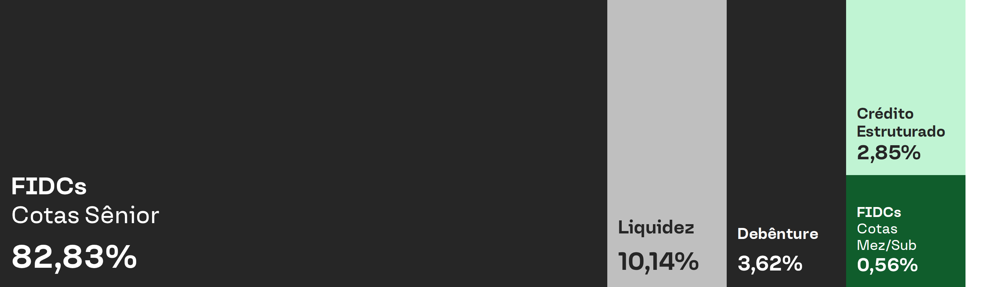
PRINCIPAIS CARACTERÍSTICAS DO FUNDO
Data base: 31/08/2026
Data de início: 27/05/2025
Política de Investimentos
Alocação da carteira
Investimento em FIDCs
Cotas Sênior e Cota Única
de diversas teses
Por que o ALT 90?
Mezanino
FIDCs cota sênior/cota única e AAA
Liquidez
$
Veículo
Rentabilidade Histórica
FIDC
sem incidência de tributação come-cotas
Rating proprietário na análise de FIDCs
21,25%
Aberto, resgate
em D+90 dias
18,41%
Monitoramento com plataforma
própria voltada a FIDCs
Público Alvo
#
Rentabilidade
Investimento indireto em
crédito estruturado (in house)
Desde o início
Mês
CDI +
1,94% a.a.
CDI +
1,55% a.a.
Sem incidência de come cotas
Investidor
qualificado
Busca melhor relação de risco e retorno
Capacity Inicial do Fundo
Aplicação
Melhor fundo em termos de
rentabilidade na plataforma da XP
R$ 300 milhões
Aplicação diária com
cotização em D+1 dia
PL: R$ 19.959.710,82
PL Médio(12M): R$ 15.653.770,2
Taxa de administração e gestão: 1,25%
Taxa de performance: 10% do que exceder do CDI

Slide 17

PRINCIPAIS CARACTERÍSTICAS DO FUNDO
Data base: 30/08/2026
Data de início: 11/11/2025
Política de Investimentos
Alocação da carteira
Investimento em operações
de crédito estruturado, com ênfase em garantias reais,
avais e recebíveis.
Bancário
40,8%
Crédito
Privado
25,6%
FIDCs
Cotas Sênior
24,0%
Liquidez
7,8%%
FIP 1,9%
Liquidez
$
Veículo
Seguradora
Rentabilidade Histórica
Por que o ALT Light?
Previdência
(VGBL/PGBL)
12,60%
Um dos poucos fundos da indústria
com D50 dias úteis de resgate cotização
Aberto, resgate
em D+50 dias úteis
11,40%
Benchmark acima do CDI
Público Alvo
#
Rentabilidade
Desde o início
Mês
Investidor
qualificado
CDI +
2,40% a.a.
CDI +
1,12% a.a.
Custos pagos pela gestora até o Fundo completar R$20mm de PL (sem curva J)
Capacity Inicial do Fundo
ROA
Benchmark
Carteira no limite máximo de alocação
para crédito estruturado e privado
R$ 500 milhões
0,36
CDI
PL: R$ 26.829.259
PL Médio: R$ 18.304.047
Taxa de administração e gestão: 1,15%
Taxa de performance: 15% do retorno que exceder o CDI+0,65%

Slide 18

Proposta de valor & processo de investimento

Slide 19

Proposta de valor – High Grade
Investimento em empresas com fundamentos sólidos e alta capacidade de repagamento de suas obrigações
Time multidiscipliar
Profissionais com backgrounds complementares com amplo histórico de operação com Crédito no Brasil.
Gestão Ativa
Equipe dedicada na escolha das melhores oportunidades para diversificação da carteira no Mercado Primário e Secundário
Risco x Retorno
Buscamos investimentos com alta aderência a nossa matriz comparativa de Risco x Retorno.
Acompanhamento
Acompanhamento diário dos analistas de suas respectivas empresas com reporte trimestral ao Comitê de Investimentos das principais atualizações das nossas carteiras e de fundamentos das Companhias.
Notes:
Comitê de Investimentos
Os investimentos feitos pela equipe necessitam de aprovação consensual do Comitê de Investimentos com participação dos Sócios Executivos

Slide 20








Processo de Investimento – High Grade
Prezamos por investimentos em empresas com fundamentos sólidos e vantagens competitivas claras com processo de acompanhamento minucioso após o investimento
Gestão da Carteira e Acompanhamento dos Emissores
07
01
Definição do Pipeline
06
Análise ESG e de Prevenção a Lavagem de Dinheiro
Bookbuilding / Compra no secundário
02
05
03
Análise Fundamentalista com Modelo de Rating Proprietário
Comitê de
Investimentos
Pré Comitê
04

Slide 21
O QUE PROCURAMOS NOS INVESTIMENTOS
O QUE EVITAMOS NOS INVESTIMENTOS
Fundamentos Sólidos
Empresas com vantagens competitivas claras
Acionistas com histórico negativo
Margens Elevadas
Empresas geradoras de caixa
Operações sem recebíveis
Economia Real
Setor de serviços e varejo
Empresas do setor produtivo
Empresas asset-light
Setores defensivos
Baixo risco regulatório e demanda resiliente
Operações sem Aval
Governança forte
Management experiente e com track record validado
Sócios Capitalizados
Avalistas com patrimônio relevante - avais e ﬁanças
MÁXIMAS
A junção desses fatores reforça a probabilidade de recuperação dos créditos em caso de inadimplência.
A disciplina de manter os critérios de seleção altos, gera uma relação de mais retorno para menos risco.
Com um prazo de resgate de 180 dias, o fundo tem liberdade de investir em ativos nos quais acredita-se na valorização
ao longo do tempo.

Slide 22
Proposta de valor – High Yield
Investimentos em crédito estruturado com potenciais de retorno superiores ao mercado, ﬂexibilidade para se ajustar rapidamente às mudanças no mercado e capacidade de explorar oportunidades especíﬁcas e gerir riscos de forma mais eﬁcaz
Originação proprietária das operações
Extensa rede de contatos dos executivos da Tivio, aliada às oportunidades
de originação oriundas
dos acionistas
Eventuais receitas com taxas de estruturação serão revertidas para
o FIDC
Atuamos diretamente
nos processos de estruturação dos produtos ﬁnanceiros
que são adquiridos
por nossos fundos
Somos assessorados pelos melhores escritórios de advocacia, que garantem diligência completa dos ativos
e de suas partes relacionadas, além da qualidade das garantias
Monitoramos de perto a saúde ﬁnanceira dos devedores e a qualidade das garantias de todos nossos ativos
Atualizamos constantemente nossas análises de crédito e garantias, a ﬁm de identiﬁcar oportunidades de ganhos extraordinários, assim como antecipar situações de potencial perda
Nosso formato de gestão envolve comunicação transparente e regular com os investidores
Fornecemos atualizações acerca da performance
o fundos, estratégia de alocação e perspectivas de mercado, ajudando os investidores a entenderem as decisões tomadas e os resultados obtidos

Slide 23
Processo de Investimento
Prezamos pela análise diligente e criteriosa de todas operações e contrapartes.
Gestão da Carteira
07
01
Originação
06
Análise de Crédito
Modelos de Rating
Proprietário
Estruturação
02
05
03
Análise de
Compliance
e Riscos
Comitê de
Investimentos
Diligência Legal
e Financeira
04

Slide 24
O QUE PROCURAMOS NOS INVESTIMENTOS
O QUE EVITAMOS NOS INVESTIMENTOS
Fundamentos Sólidos
Alto valor recuperável dos ativos
Operações sem garantias ou sem subordinação
Margens Elevadas
Empresas geradoras de caixa
Operações sem recebíveis
Economia Real
Setor de serviços e varejo
Empresas do setor produtivo e com investimentos
Empresas Asset-Light
Garantias Descorrelacionadas
Imóveis, terras e dividendos
Operações sem Aval
Recebíveis
Receita garantida
FIDCs Genéricos, Multicedente x Multiscacado
Sócios Capitalizados
Avalistas com patrimônio relevante - avais e ﬁanças
Operações de grandes emissores (empresas listadas)
MÁXIMAS
A junção desses fatores reforça a probabilidade de recuperação dos créditos em caso de inadimplência.
A disciplina de manter os critérios de seleção altos, gera uma relação de mais retorno para menos risco.
Com um prazo de resgate de 180 dias, o fundo tem liberdade de investir em ativos nos quais acredita-se na valorização
ao longo do tempo.

Slide 25

Comunicação

Slide 26
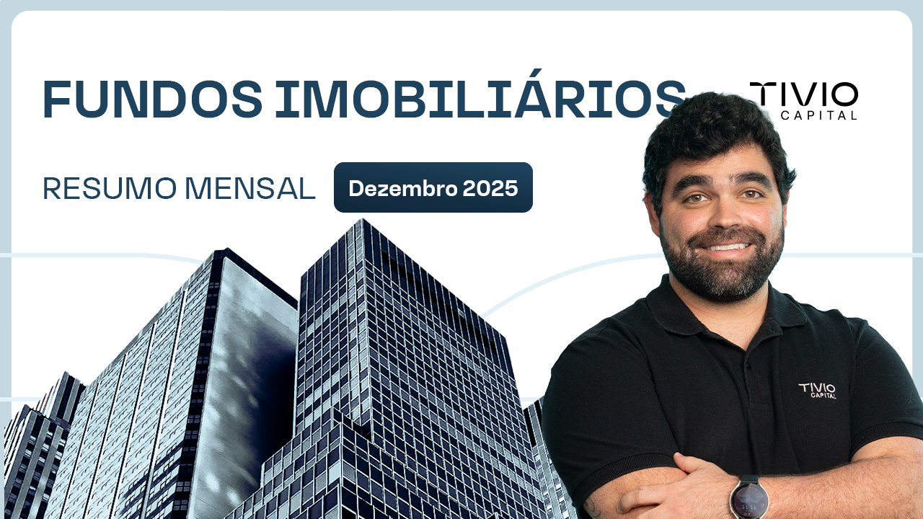
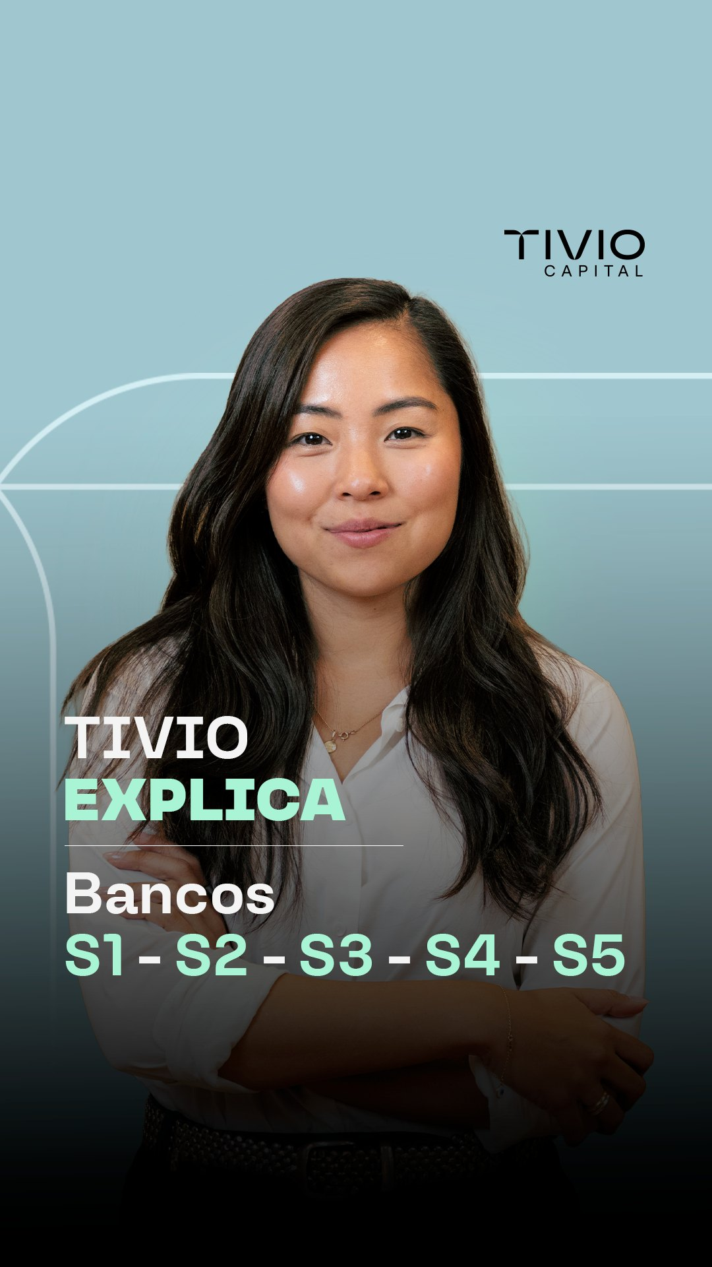

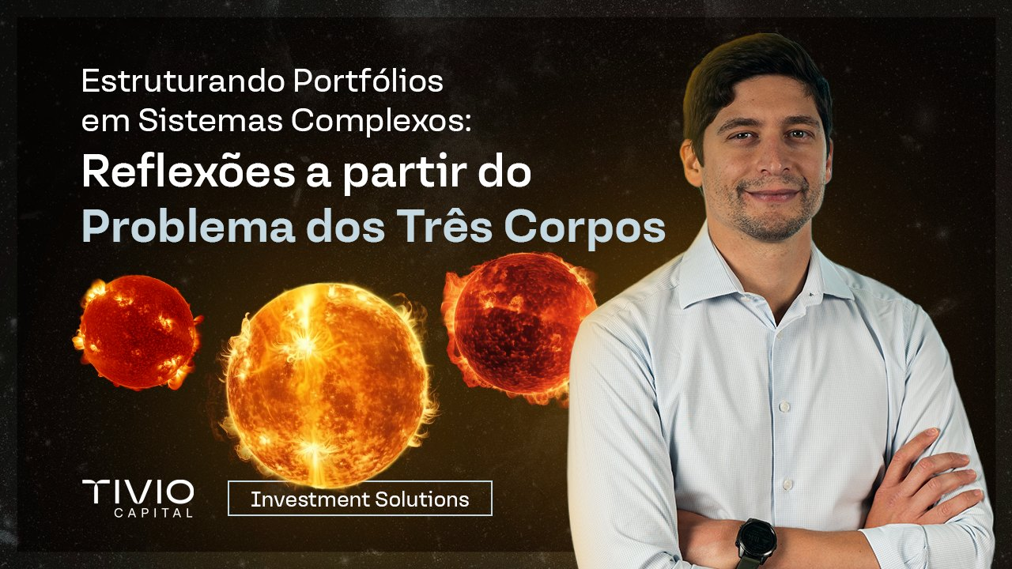



Comunicação
middleasset@tivio.com
CONTEÚDOS EM VÍDEO
Veja em nosso canal do Youtube aos
resumos mensais dos fundos, visitas à ativos imobiliários entre outros conteúdos.
CARTA DO GESTOR / BLOG
Leia em nosso Blog a Carta do Gestor
com análise e estudo sobre alguma tese
de investimento da Tivio Capital.
Disponível em vídeo também
em nosso canal do Youtube.
TIVIO NEWS
Inscreva-se na newsletter da Tivio Capital
com as principais novidades e conteúdos.
TIVIO EXPLICA
Vídeos rápidos onde deciframos os termos
e conceitos técnicos do mercado em uma
linguagem mais acessível e clara.
www.tivio.com
Acesse as nossas redes e fique
por dentro de tudo da Tivio Capital

Slide 27
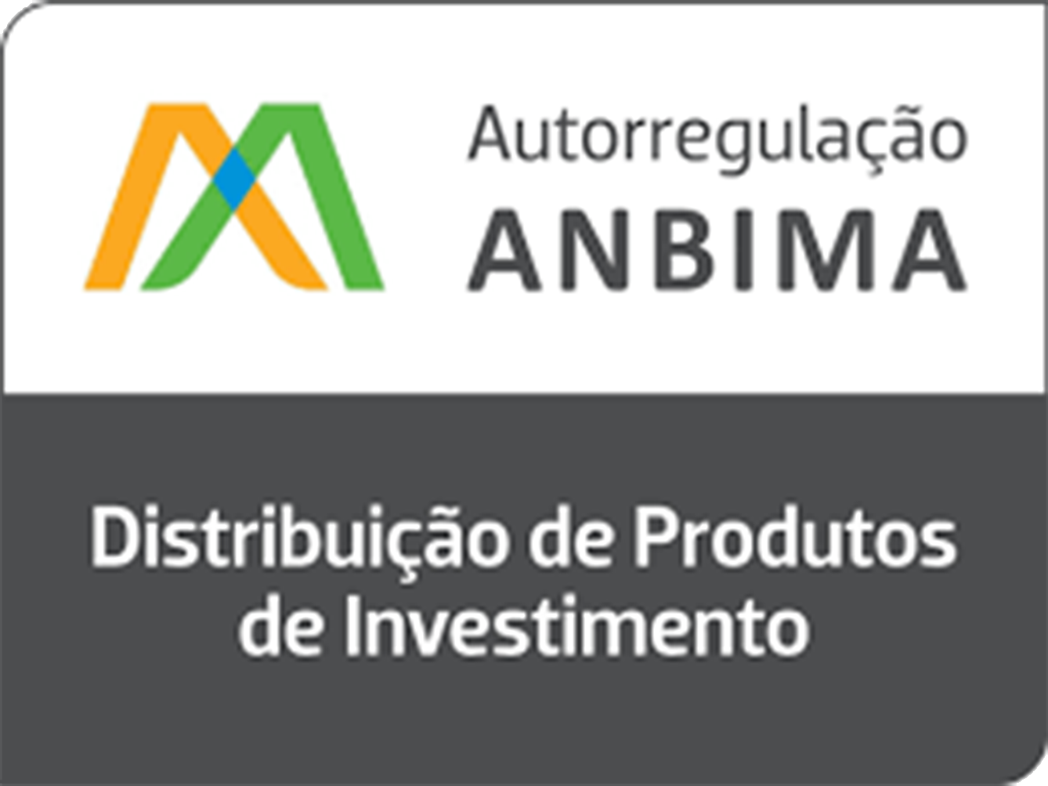



Disclaimer
MATERIAL DE DIVULGAÇÃO
Este material foi elaborado pela Tivio Capital Distribuidora de Títulos e Valores Mobiliários S.A. e possui caráter meramente informativo. Não constitui oferta, recomendação ou aconselhamento de investimento.
Antes de investir, leia a lâmina de informações básicas, se aplicável, o regulamento, o formulário de informações complementares, seus anexos e apêndices. Esses documentos e informações sobre tributação estão disponíveis em tivio.com/fundos/ e tivio.com/documentos/.
Os investimentos envolvem riscos. Consulte os documentos do fundo para conhecer sua estratégia, público-alvo, condições e principais fatores de risco.
Rentabilidade obtida no passado não representa garantia de resultados futuros. A rentabilidade divulgada não é líquida de impostos.
Os investimentos em fundos não são garantidos pelo administrador, pelo gestor, por qualquer mecanismo de seguro ou pelo Fundo Garantidor de Crédito – FGC.
A Tivio Capital Distribuidora de Títulos e Valores Mobiliários S.A. integra o conglomerado prudencial liderado pelo Banco Bradesco S.A.
Ouvidoria: 0800 727 9933
Atendimento das 9h às 18h, de segunda a sexta-feira, exceto feriados nacionais
SAC: 0800 704 8383
Atendimento 24 horas
RATING S&P:
brAMP1
Avenida Brigadeiro Faria Lima, 4.300
7º andar | Vila Olímpia
CEP 04538-132 | São Paulo
www.tivio.com
Informações disponíveis em spglobal.com

